Slide 1

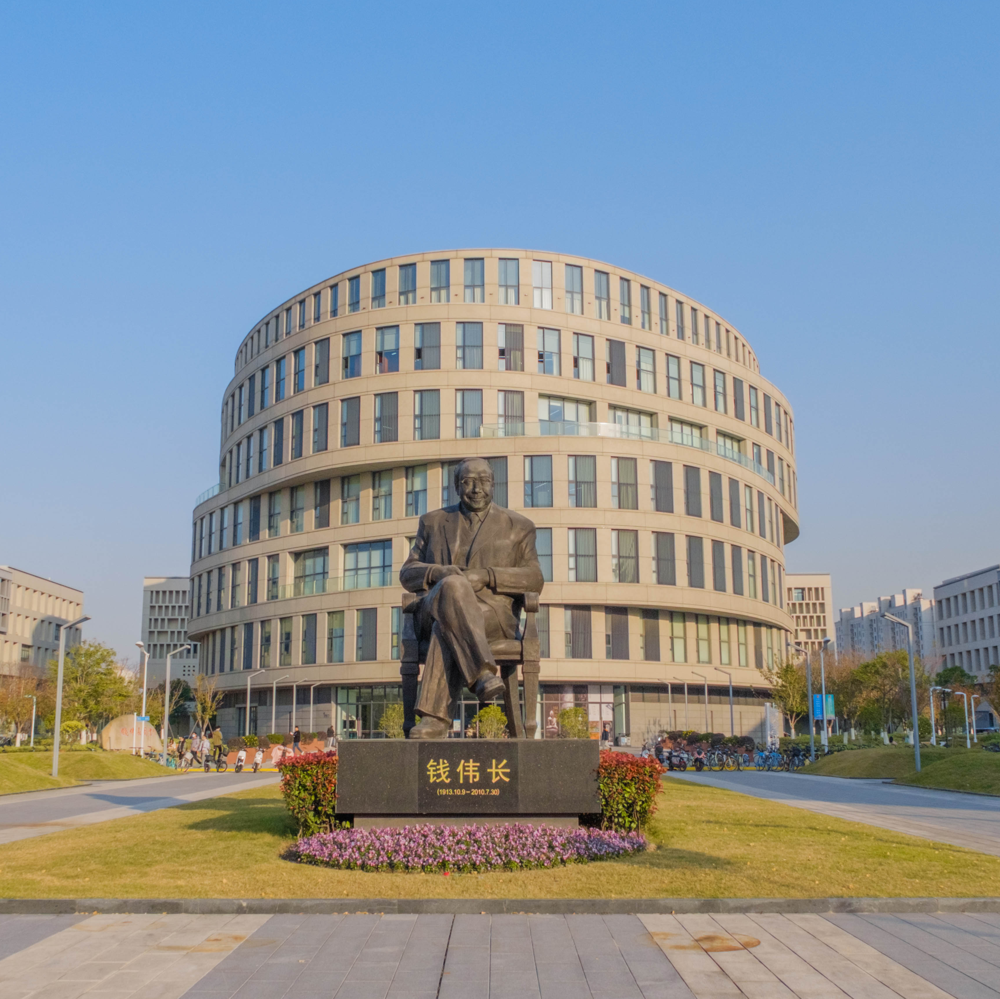
2023 创新创业项目结题答辩
图论在数学建模和数学竞赛中的应用研究
指导教师：王文环

Slide 2
目 录
contents
01
给定大小的无 $θ_{1,2,6}$ 图形的谱半径
02
傅里叶图全连接神经网络
在人类时序活动识别数据中的应用

Slide 3





01
摘要
2022 年，李永涛提出了一个关于给定大小的无 或 图的谱半径问题的猜想。假设 是一个 图，由长度分别为 p、q 和 r 的三条独立路径（长度指边的数量）连接两个不同的顶点而形成。假设 G 是一个有边的图，A(G) 是 G 的谱半径。本大创项目证明，如果 G 是一个无 的图，且 m > 52 条边，则 。此外，当且仅当 时，该等式成立。
关键词
图兰型极值问题
无 F 图形
谱半径

Slide 4
02
摘要
多变量时间序列（MTS）预测在各个行业中具有重要作用。传统的基于图神经网络（GNN）的方法通常需要分别处理空间和时间动态，这导致模型设计面临挑战，并可能违反统一的ST依赖性。为了解决传感器和时间戳之间固有的空间-时间（ST）依赖性问题，我们探索了一种新颖的方法，用滑动窗口分割时空全连接图，并从纯图角度将图网络应用于MTS预测。
因此，我们提出了傅里叶图全连接神经网络（FFCGNNs）架构，该方法连接所有时间戳的传感器，并根据时间距离赋予权重，从而全面建模ST依赖性。图卷积时建立移动窗口，并利用傅立叶图算子（FGO）在傅立叶空间进行矩阵乘法，使得其具有更低的复杂度和足够的表达能力，并建立图池化以有效保留ST依赖性，以高效完成预测任务。综合来看在HAR数据集上的广泛实验对比，我们的方法在效率、参数数量和准确率方面具有优异的性能。
关键词
傅立叶图神经网络
全连接神经网络
时间序列

Slide 5
1D-CNN
Transformer
作为编码器来提取时间特征（Franceschi. 2019）。此外，一些研究尝试了2D-CNN模型，将多元时间序列数据视作二维图像（Yang.2019）
因其强大的注意力机制而变得流行，旨在最大化其捕捉MTS数据内部时间相关性的能力（Zerveas.2021；Wu.2021；Zhou.2021）。
LSTM
GNN
是另一个捕捉MTS数据时间依赖性的方法，得益于其捕捉长期依赖性的能力（Du.2020；Lu.2021）。
在近年来，研究人员意识到将空间依赖性纳入多元时间序列数据表示学习的重要性（Jin.2023）。为了实现这一目标，引入图神经网络（GNN），与其他时间编码器结合，分别捕捉空间依赖性和时间依赖性（Jia.2020；Li.2021b；）。

Slide 6



问题描述
考虑到多变量时间序列输入，也就是，回溯样本 在时间戳 t 时具有序列数量 N 和回溯样本大小 T，其中 代表时间戳 t下 N个序列的多元值。那么，多变量时间序列分类任务旨在根据历史T 次观测 将时间序列分配到预定义的类别中。分类过程可以描述为：
其中 是对应于真实类别 的预测类别。分类函数用 表示，由 参数化。
在现实应用中，许多 MTS 分类模型通常利用图网络（假定由 参数化）来学习空间动态性，以及时间网络（假定由 参数化）来学习时间依赖性。因此，公式的初始定义可以修改为：
其中，原始参数 被展开为图网络的参数 和时间网络的参数 ，以便基于学习到的空间-时间依赖性进行分类。我们的目标是学习一个有效的编码器 ，能够完全捕获MTS数据中潜在的时空依赖性。

Slide 7
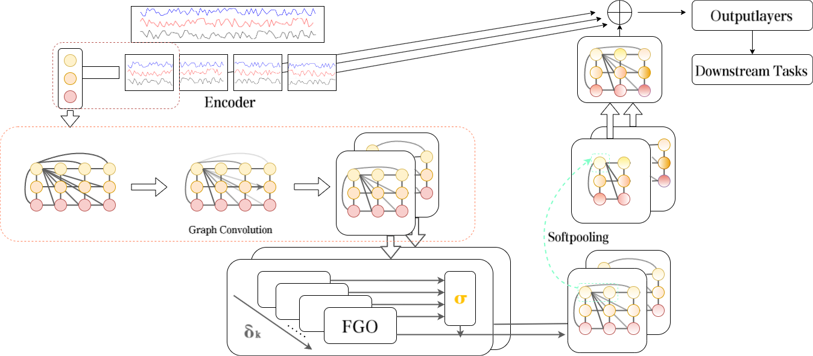
FFCGNNs架构解释
给定一个MTS样本，我们首先将每个传感器的信号分割为多个补丁，每个补丁对应一个时间戳。然后，每个补丁都由一个编码器进行处理，以学习传感器级的特征。随后，我们采用位置编码技术将位置信息集成到不同补丁之间的传感器特征中。接下来，我们提出全连接图构造，为了确保这些连接的现实意义，我们根据其时间距离来引入注意力机制，接下来，我们设计了给定步长的移动窗口，然后在每个窗口内应用傅里叶GNNs完全捕获图中的ST依赖关系，随后采用时间池操作来保留高级传感器特征。随着窗口的移动，我们能得到更多特征，将这些特征连接后，然后使用一个输出层来获得HAR分类任务的最终表示。

Slide 8
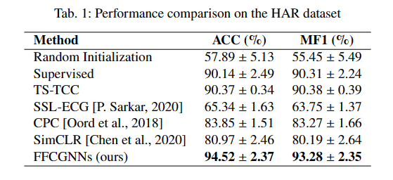
实验结果
评估、细节
我们在下游任务--人类活动识别 (HAR) 中检验了我们的方法。我们将数据集随机分为 60%、20% 和 20%，分别用于训练、验证和测试。
我们采用准确度（Accu) 和宏观平均 F1 分数 (MF1)。这些指标的数值越大，表示性能越好(Meng et al. 2023)。此外，所有实验中进行十次，取平均结果进行比较。
[注]所有方法均使用NVIDIA GeForce RTX 2060 with Max-Q Design，并由 PyTorch 2.2.0+cu121 实现。我们将批量大小设为 100，选择学习率为 1e-3 的 ADAM 作为优化器。

Slide 9
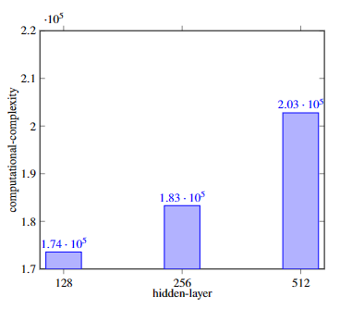
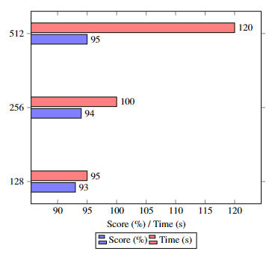
[调参细节（例）]
隐藏层大小对模型准确率和计算复杂度的影响。
首先，当隐藏层大小为128时，模型的计算复杂度为17W，准确率达到了90.2%。随着隐藏层大小增加到256，计算复杂度略有提升至18W，准确率显著提高至94.4%。然而，当隐藏层大小进一步扩大到512时，计算复杂度增加到20W，而准确率仅微幅提升至94.6%。
这一现象表明，虽然增加隐藏层大小在一定程度上有助于提高模型性能，但当隐藏层过大时，性能提升的幅度将变得有限，同时还可能导致过拟合。综上所述，在本研究中，我们认为隐藏层大小为256是一个理想的选择，因为它既保持了较低的计算复杂度，又实现了较高的准确率，避免了过拟合的风险。

Slide 10
感谢您的观看与指导
答辩日期：2024.05

